Slide 1






CHÀO MỪNG CÁC EM
ĐẾN VỚI TIẾT HỌC HÔM NAY

Slide 2
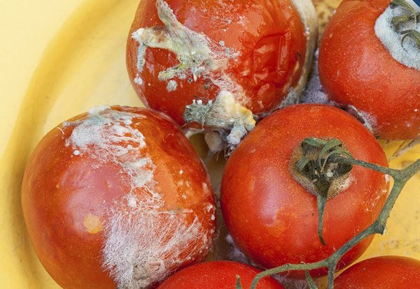
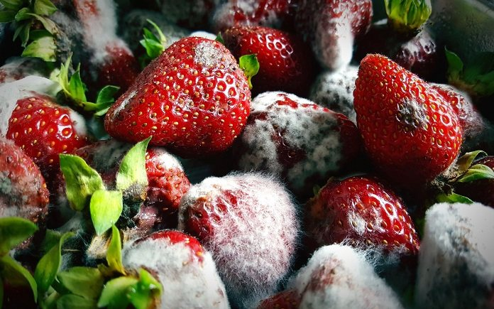

Slide 3
BÀI 26. MỘT SỐ YẾU TỐ
ẢNH HƯỞNG ĐẾN HÔ HẤP TẾ BÀO
(Thời lượng 2 tiết)

Slide 4




NỘI DUNG BÀI HỌC
I. Một số yếu tố ảnh hưởng đến hô hấp tế bào
II. Vận dụng hiểu biết về hô hấp tế bào vào thực tiễn

Slide 5
I. Một số yếu tố ảnh hưởng đến hô hấp tế bào

Slide 6
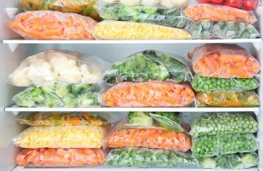
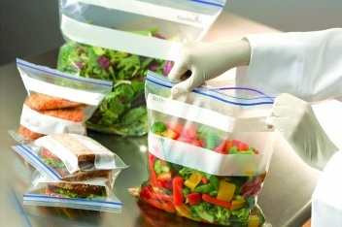
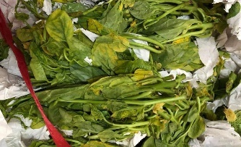
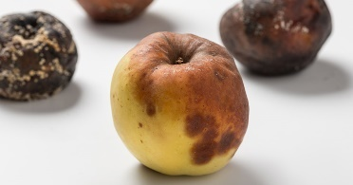


Slide 7
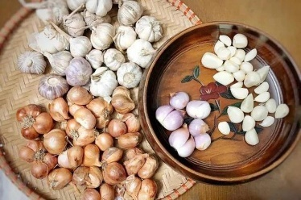
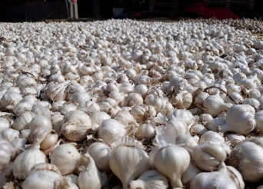
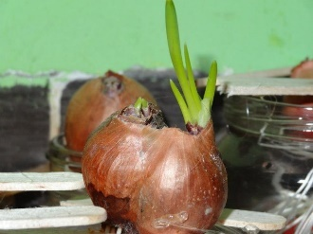
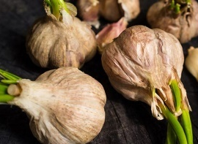

Slide 8
Em hãy dự đoán xem có những điều kiện ngoại cảnh nào ảnh hưởng đến hô hấp tế bào?

Slide 9





1
2
3
4
Nước
Oxygen
Carbondioxide
Nhiệt độ

Slide 10

Thảo luận nhóm

Slide 11
- Nước ảnh hưởng như thế nào đến hô hấp tế bào?
- Từ kết quả thí nghiệm trong bảng 26.1 SGK trang 113 em hãy nhận xét về mối liên quan giữa hàm lượng nước và cường độ hô hấp của hạt.
1
- Nồng độ khí oxygen sẽ ảnh hưởng tới hô hấp tế bào ra sao?
- Vì sao trong trồng trọt, người ta thường làm đất tơi xốp trước khi gieo trồng và tháo nước khi cây bị ngập úng?
2
3
- Hô hấp tế bào sẽ bị nồng độ khí carbon dioxide ảnh hưởng như thế nào?
- Vì sao không nên để nhiều hoa hoặc cây xanh trong phòng ngủ kín?
Nhiệt độ ảnh hưởng như thế nào tới hô hấp tế bào?
Có phải tất cả các loại nông sản đều chịu ảnh hưởng của bốn yếu tố trên không?
4

Slide 12

Thảo luận nhóm

Slide 13
Thảo luận nhóm

Slide 14
Thảo luận nhóm

Slide 15
Thảo luận nhóm

Slide 16
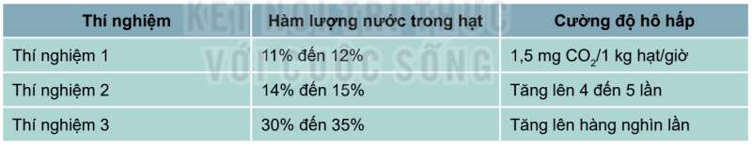
- Nước ảnh hưởng như thế nào đến hô hấp tế bào?
- Từ kết quả thí nghiệm trong bảng 26.1 SGK trang 113 em hãy nhận xét về mối liên quan giữa hàm lượng nước và cường độ hô hấp của hạt.
1
Bảng 26.1.Cường độ hô hấp của hạt lúa và lúa mì ở các hàm lượng nước khác nhau

Slide 17
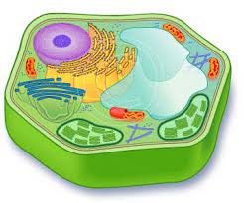

1
Bảng 26.1.Cường độ hô hấp của hạt lúa và lúa mì ở các hàm lượng nước khác nhau
- Trong tế bào, nước là dung môi và môi trường cho các phản ứng hô hấp xảy ra → Nước là yếu tố liên quan trực tiếp đến hô hấp tế bào.
- Hàm lượng nước tăng và cường độ hô hấp tỉ lệ thuận

Slide 18
- Nồng độ khí oxygen sẽ ảnh hưởng tới hô hấp tế bào ra sao?
- Vì sao trong trồng trọt, người ta thường làm đất tơi xốp trước khi gieo trồng và tháo nước khi cây bị ngập úng?
2
- Oxygen là nguyên liệu của hô hấp tế bào → ảnh hưởng trực tiếp đến hô hấp.
Ở thực vật, nồng độ oxygen < 5% → cường độ hô hấp giảm.

Slide 19
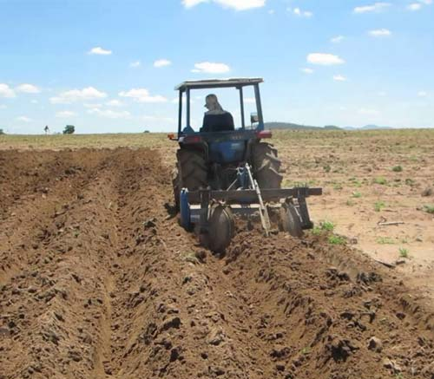
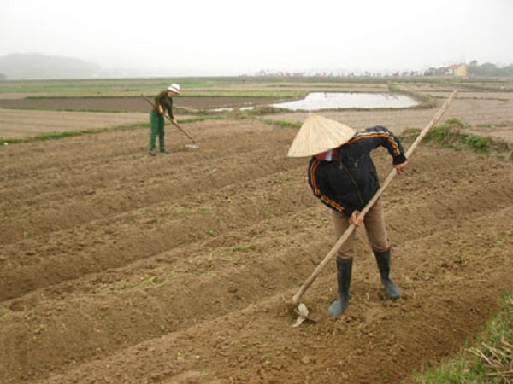
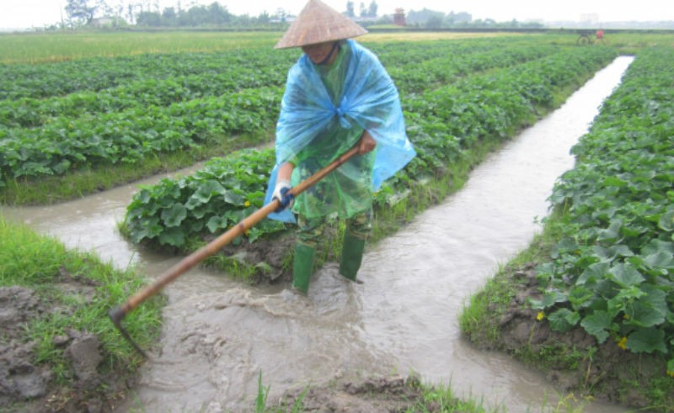
2
Làm đất tơi xốp trước khi gieo trồng
Tháo nước khi bị ngập úng

Slide 20
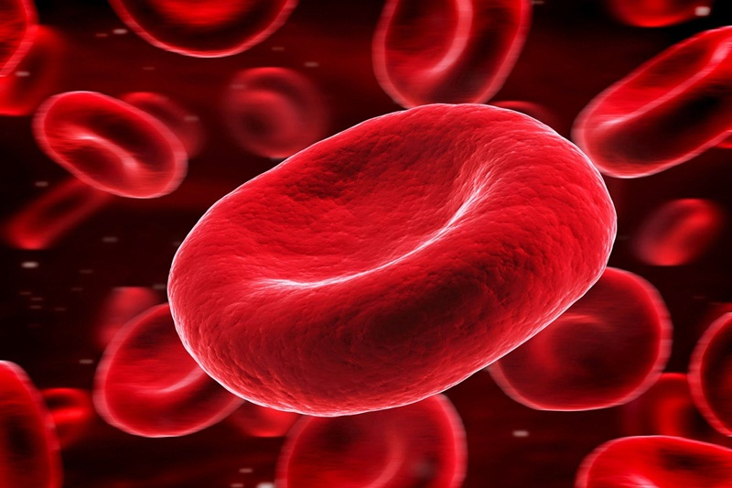
3
- Hô hấp tế bào sẽ bị nồng độ khí carbon dioxide ảnh hưởng như thế nào?
- Vì sao không nên để nhiều hoa hoặc cây xanh trong phòng ngủ kín?
Nồng độ khí CO₂ từ 3% - 5% → gây ức chế hô hấp.
Ở người và động vật, nồng độ khí CO₂ trong máu cao → nguy hiểm đến tính mạng.

Slide 21

3
- Hô hấp tế bào sẽ bị nồng độ khí carbon dioxide ảnh hưởng như thế nào?
- Vì sao không nên để nhiều hoa hoặc cây xanh trong phòng ngủ kín?
- Vì ban đêm hoa hoặc cây xanh hô hấp mạnh sẽ lấy O₂ trong không khí và thải rất nhiều CO_{2.}

Slide 22
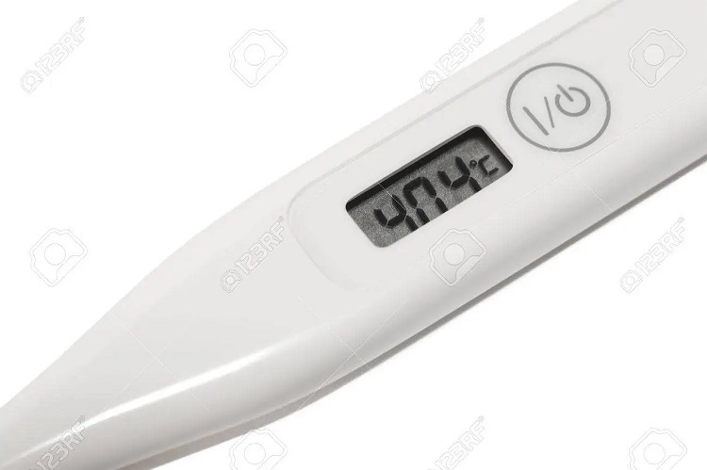
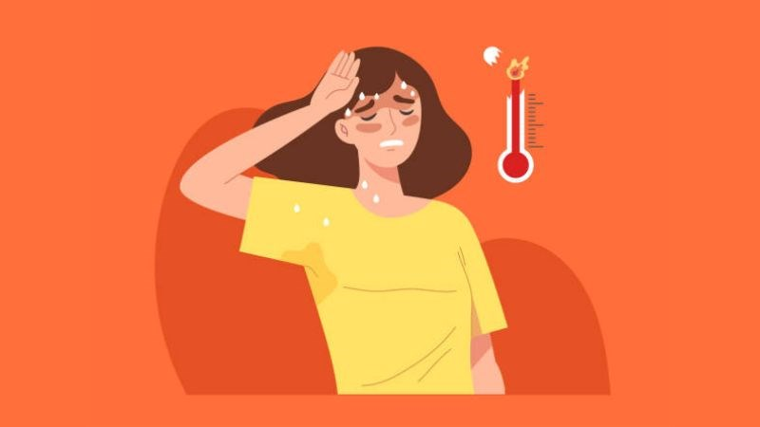
Nhiệt độ ảnh hưởng như thế nào tới hô hấp tế bào?
Có phải tất cả các loại nông sản đều chịu ảnh hưởng của bốn yếu tố trên không?
4
- Nhiệt độ quá cao hoặc quá thấp đều ảnh hưởng đến hô hấp tế bào.
Ví dụ: Ở người, khi nhiệt độ cơ thể >40ºC → hô hấp tế bào gặp khó khăn.

Slide 23
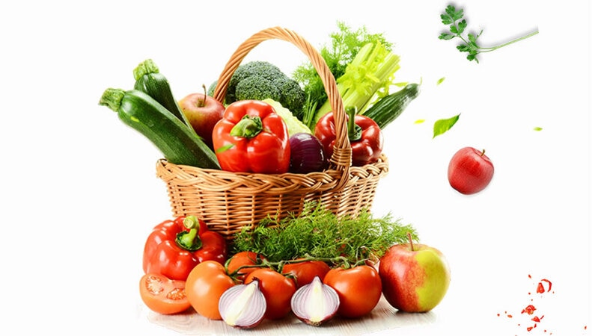
4

Slide 24
I. Một số yếu tố ảnh hưởng đến hô hấp tế bào
Quá trình hô hấp tế bào chịu ảnh hưởng bởi một số yếu tố chủ yếu:
+ Nhiệt độ
+ Hàm lượng nước
+ Nồng độ Oxygen
+ Nồng độ Carbon dioxide

Slide 25
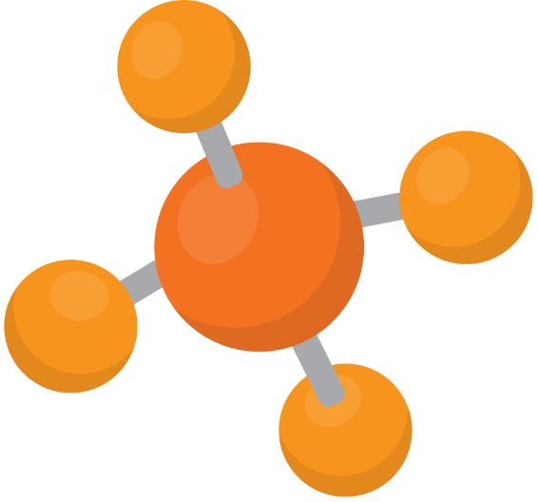

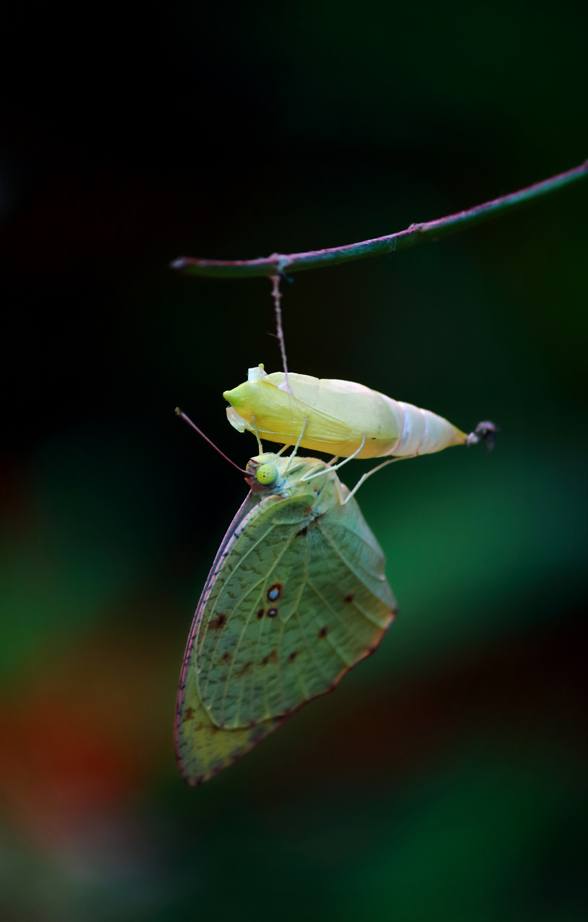


LUYỆN TẬP

Slide 26
Câu 1: Cây xanh hô hấp vào thời gian nào trong ngày?
A
Ban đêm
B
Buổi sáng
C
C
Cả ngày lẫn đêm
D
Ban ngày

Slide 27
Câu 2: Nồng độ khí Carbon dioxide gây ức chế hô hấp?
3 % -5 %
2 % -4 %
A
A
B
C
2 % -5 %
8 % -10 %
D

Slide 28
Câu 3: Tại sao không nên để nhiều hoa hoặc cây xanh trong phòng ngủ?
A
Cây xanh quang hợp tạo ra nhiều O2 làm tăng cường độ hô hấp trong lúc ngủ.
Quá trình hô hấp ở cây xanh tạo ra nhiều CO2 làm tăng nồng độ CO2 trong môi trường, dễ gây ngạt cho cơ thể trong lúc ngủ.
B
B
Quá trình hô hấp ở cây xanh tạo ra nhiều O2 làm tăng nồng độ O2 trong môi trường, dễ gây ngạt cho cơ thể trong lúc ngủ.
C
Quá trình quang hợp ở cây xanh tạo ra nhiều CO2 làm tăng nồng độ CO2 trong môi trường, dễ gây ngạt cho cơ thể trong lúc ngủ.
D

Slide 29
Câu 4: Nồng độ khí Oxygen mà ở đó thực vật giảm hô hấp tế bào là
< 5 %
> 5 %
A
A
B
C
< 0,5 %
D
> 15 %

Slide 30
Câu 5: Khi trồng trọt cần xới tơi đất trồng giúp
A
Giúp nước mưa dễ thẩm vào đất, cây không bị mất nước.
B
Giúp cây hấp thu tốt phân bón
C
Giúp đất thoáng khí, tăng khả năng hô hấp của cây trồng
C
Tạo điều kiện thuận lợi giúp các loài động vật có lợi cho cây trồng phát triển (VD giun đất, trùng que).
D

Slide 31



HƯỚNG DẪN VỀ NHÀ
1
2
3
Ôn lại kiến thức đã học
Đọc trước phần II. Tr 114 Bài 26
Hoàn thành bài tập trong SBT

Slide 32
CẢM ƠN CÁC EM
ĐÃ LẮNG NGHE BÀI GIẢNG!

